Slide 1

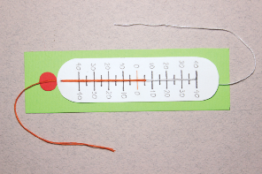
Виготов модель термометра
своїми руками.

Slide 2
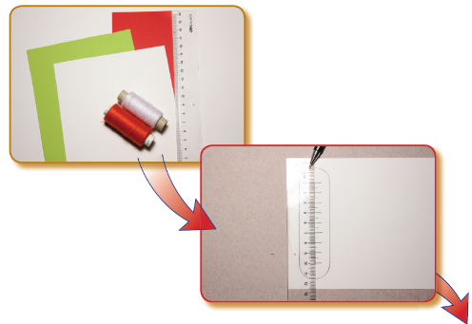
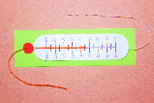

Підготуй три аркуші
паперу (червоного,
зеленого та білого
кольорів), нитки (білого
та червоного кольорів),
гелієву ручку чорного
кольору.

Slide 3

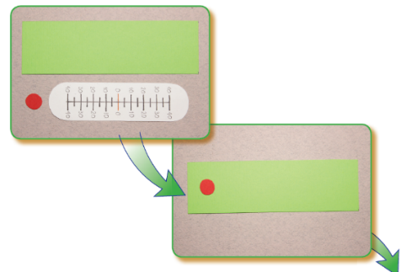


Виріж із аркушу зеленого
кольору основу для
термометра, з аркушу
білого кольору —
деталь для шкали.
Зроби розмітку
гелієвою ручкою
за допомогою лінійки.
Виріж з аркушу червоного
кольору кружечок та наклей
на основу термометра.

Slide 4
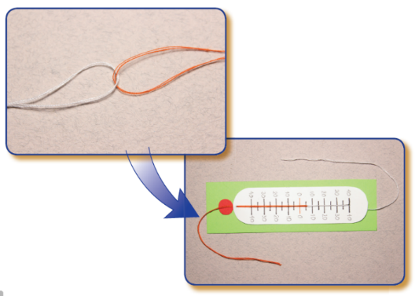

Переплети нитки білого
та червоного кольору
однакової довжини, червону
нитку протягни за допомогою
голки внизу шкали, а білу — вгорі.

Slide 5


